Slide 1
Document AI × AI Engineering
마인드리움·탐색임상 문서 자동화 사례로 본
에이전트 하네스 · B1~B5 · 평가 · 안전 · 제품 루프
1 / 35
Notes:
순서: 한 문장 정의 → 비교 → 원리(B1~B5·코드) → 숫자 → UI/산출물.

Slide 2
오늘 발표 순서
• 0) Document AI가 무엇인지 — 최종 목표 vs 오늘 초점 + 비교
• 1) 배경·AI Engineering
• 2) 원리 — B1→B5 (화면 캡처) + 코드 흐름
• 3) 벤치마크·Pilot 수치
• 4) 산출물·Writer · 보고서/제안서 확장
• 5) 향후 · Q&A
2 / 35
Notes:
라이브 데모 없음. B1~B5는 Pilot 화면 캡처로 설명.

Slide 3
Document AI란 (한 문장)
최종 목표: 완성본으로 학습해, 빈 양식과 새 케이스로 문서를 자동 작성한다 (Form Fill).
오늘 초점: 그 전제 층 — 변경이 어디에 닿는지 찾아 보여 주고,
사람이 승인한 뒤에만 복사본에 안전하게 반영한다 (Change Impact).
3 / 35
Notes:
최종 목적(자동 작성)과 오늘 데모(변경 영향·안전)를 구분해 기억.

Slide 4
Document AI 동작 흐름 (오늘: Change Impact)
변경요청
찾기
보여주기
사람 승인
복사본만
원본은 건드리지 않는다. 오늘 메인 경로에 생성형 LLM 문장 작성을 두지 않는다.
4 / 35

Slide 5
무엇이 다른가 — Document AI의 자리
구분 | LLM에 문서 맡기기 | 일반 RAG QA | Document AI (오늘)
목표 | 문장·초안 생성 | 질문에 답 | 변경 위치 탐색·안전 반영
쓰는가 | 자유롭게 생성 | 거의 안 씀 | 승인 후에만 복사본
근거 | 프롬프트 | 검색 청크 | Req/표·규칙·REVIEW 사유
실패 비용 | 그럴듯한 오답 | 틀린 답변 | 오패치·원본 손상 차단
사람 역할 | 후편집 | 해석 | 후보 승인·거절·보류
5 / 35
Notes:
오늘 층 = 변경 영향+안전 게이트. 최종 Form Fill(자동 초안)과는 층을 구분.

Slide 6
AI Engineering이란 (이 프로젝트)
하지 않는 것
하는 것
• 프롬프트만으로 무근거 문서 생성
• 벤치 점수만 올리는 튜닝
• 원본 파일에 바로 쓰기
• 설명 없는 블랙박스 추천
• 하네스·스킬·티켓으로 작업 통제
• 도메인 규칙 + 구조적 추론 (B1~B5)
• Holdout·회귀·안전 지표
• 사람-in-the-loop 게이트
• Pilot으로 제품 검증
6 / 35

Slide 7
도메인 배경: 마인드리움 · 탐색임상
• 마인드리움 앱·탐색임상 과정에서 EC-SW 문서가 지속 갱신
• 한 변경이 MDSR→MDDR→추적성/시험으로 전파
• 병목은 ‘문장 창작’이 아니라 위치 찾기·일치 확인·누락 방지
• 그래서: 찾기 → 보여주기 → 승인 → 복사본만 반영
7 / 35

Slide 8
North Star vs 현재
North Star (Form Fill)
현재 (Change Impact · 오늘)
• 완성본 학습 → 빈 양식+케이스로 초안 자동 작성
• 구조화 필드 LLM 금지 · free_text만 제한적
• B1~B5로 영향 위치·게이트·패치
• Pilot UI · Domain Pack 확장
8 / 35

Slide 9
Document Change Agent = B1→B5
• 오늘 구현의 메인 로직: 인덱싱 → 검색 → 판정 → 게이트 → 패치
• 문장을 ‘알아서 써 넣는’ 파이프라인이 아님 — 단계 계약
• 이제부터 각 단계를 Pilot 화면 캡처와 함께 본다
9 / 35

Slide 10
B1 ~ B5
B1 Index
B2 Retrieve
B3 Judge
B4 Gate
B5 Patch
앞단 Recall(놓치지 않기) · 뒷단 Precision/Safety(잘못 쓰지 않기)
10 / 35

Slide 11
B1~B5 — 단계 · 질문 · 산출
단계 | 질문 | 산출
B1 Index | 어떤 단위로 자를까? | Req 블록 인덱스 (변경 없음)
B2 Retrieve | 후보가 어디인가? | Top-K (lexical+TF-IDF)
B3 Judge | 정말 영향인가? | IMPACTED / UNCERTAIN / NOT
B4 Gate | 써도 안전한가? | CONSISTENT만 통과 · 사람 승인
B5 Patch | 어디에 남길까? | 복사본 · Diff · 원본 보존
11 / 35

Slide 12
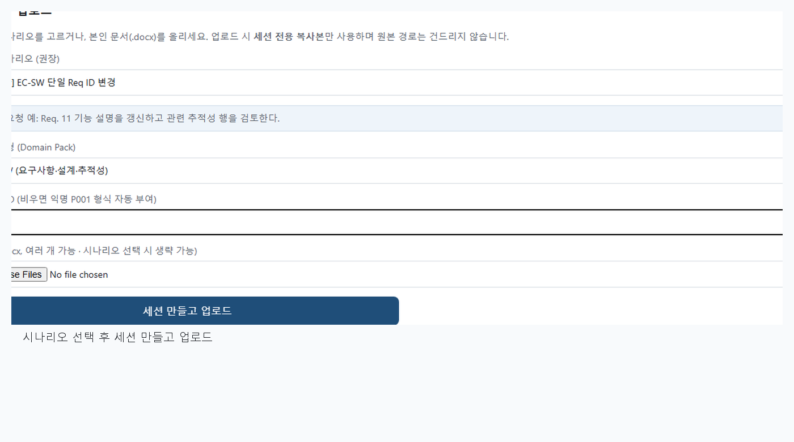
B1 Index — 화면: 업로드 · 문서 유형
• 질문: 문서를 어떤 단위로 자를까? → Req 블록 인덱스 (이 단계에서는 수정 없음)
• 화면: 시나리오·문서를 올리고 세션 복사본만 사용 — 인덱싱의 입력 준비
• 요점: 이후 검색·판정의 ‘근거 단위’를 여기서 고정한다
12 / 35

Slide 13
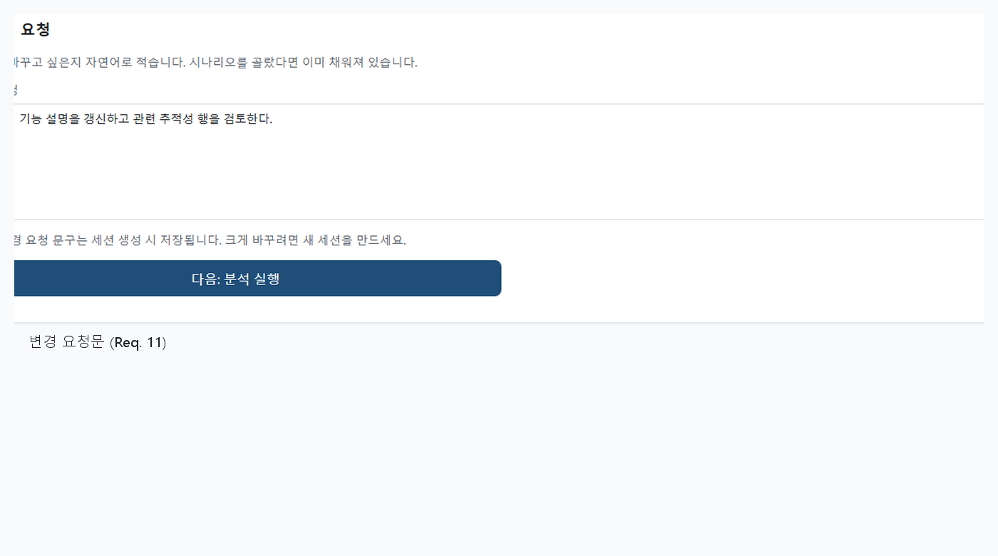
B2 Retrieve — 화면: 변경 요청
• 질문: 변경 요청과 관련 후보는 어디인가? → Top-K (lexical+TF-IDF, LLM 임베딩 아님)
• 화면: ‘Req.11 갱신 + 추적성 검토’처럼 사람이 바꾸고 싶은 내용을 적는다
• 요점: 무엇을 바꿀지는 사람, 어디가 관련인지는 시스템이 후보로 줄인다
13 / 35

Slide 14
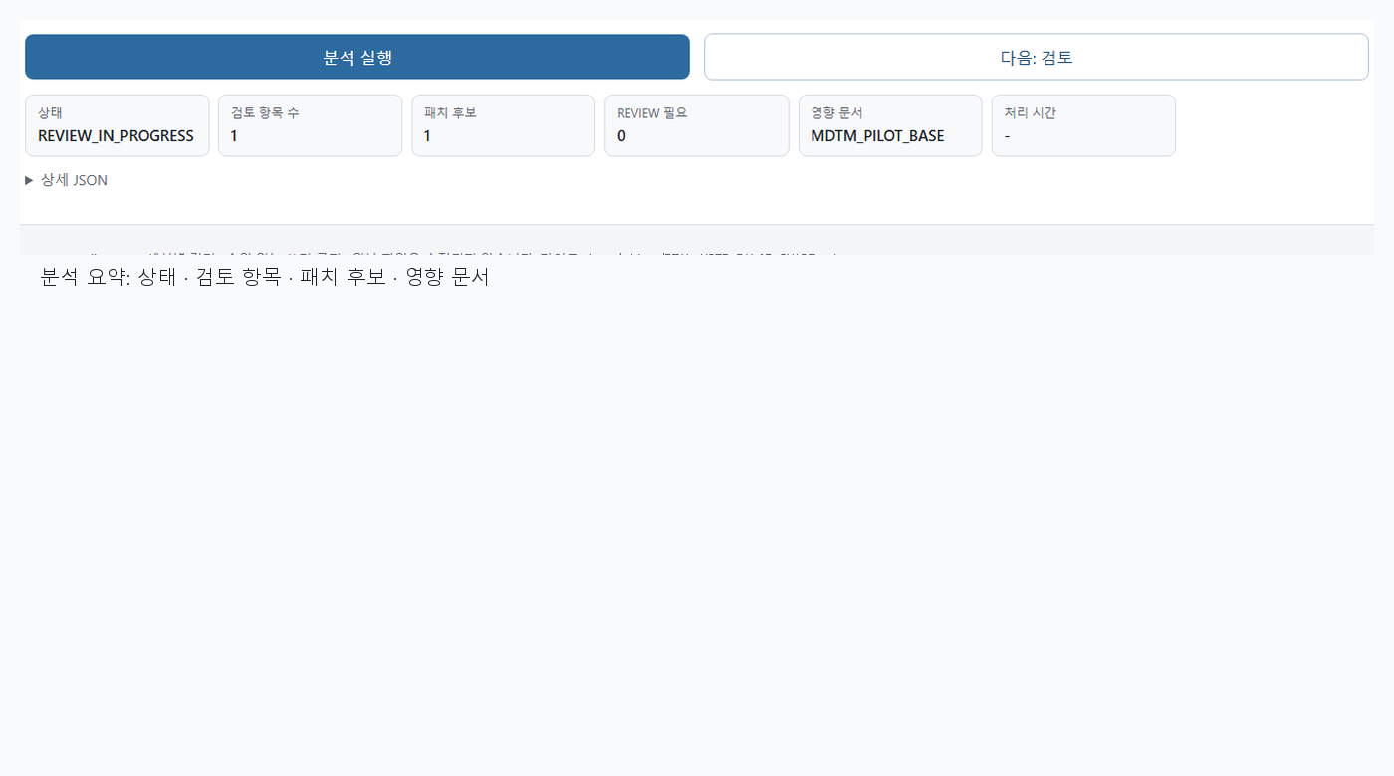
B3 Judge — 화면: 영향 분석
• 질문: 그 후보가 정말 영향인가? → IMPACTED / UNCERTAIN / NOT
• 화면: 읽기 전용 분석 · 패치 후보·검토 항목 스키마 (아직 파일 미수정)
• 요점: ID만 같다고 IMPACTED로 올리지 않음 · 애매하면 UNCERTAIN→사람 검토
14 / 35

Slide 15
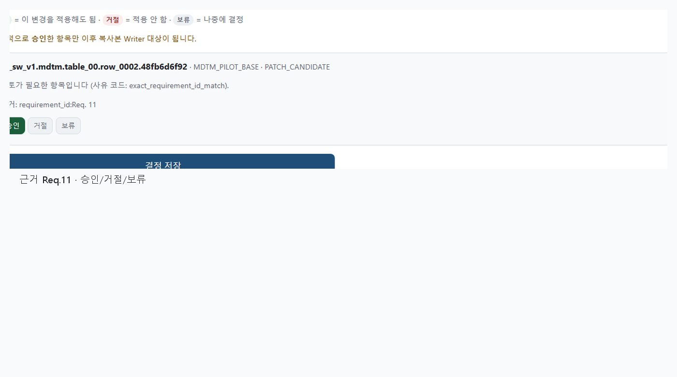
B4 Gate — 화면: 검토·승인
• 질문: 지금 써도 안전한가? → CONSISTENT만 통과, 명시 승인만 Writer 대상
• 화면: 사유·근거와 함께 승인 / 거절 / 보류
• 요점: ‘관련 있다’와 ‘지금 써도 된다’를 여기서 분리한다
15 / 35

Slide 16
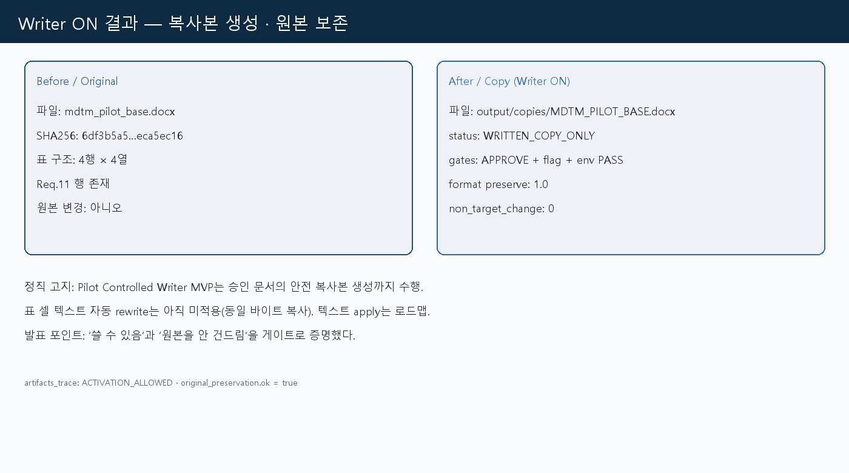
B5 Patch — 화면: Writer · 복사본
• 질문: 어디에 남길까? → 복사본만 · fingerprint로 원본 보존 · Diff 기록
• 화면: WRITTEN_COPY_ONLY (MVP는 안전 복사; 셀 문장 rewrite는 로드맵)
• 요점: 오늘 메인 경로에 생성형 LLM 문장 작성을 두지 않음 · 조건 미충족 시 BLOCKED
16 / 35

Slide 17
코드로 보는 프로세스
• 아래 코드는 ‘똑똑한 문장 생성’이 아니라 단계 계약이다
• 함수 이름 ≈ B1~B5 · UI ‘분석/승인/Writer’와 1:1로 대응
• 읽기 포인트: 입력이 무엇인지, 무엇을 넘기는지, 어디서 막는가
17 / 35

Slide 18
코드 ① 오케스트레이션 — 전체 흐름
pilot_v2 / change agent
# UI ‘분석 실행’ ≈ 이 파이프라인
session = create_session(docs, change_request)
session = resolve_identity(...) # Pack 추천·확인
session = analyze(session) # B1→B3 (+후보 스키마)
# UI ‘승인’
session = apply_decisions(APPROVE|REJECT|HOLD)
# UI ‘Writer’
session = run_writer_if_allowed( # B4·B5 게이트
enable_write=..., env_flag=...
)
프로세스: 세션 만들기 → 유형 확인 → 분석 → 사람 결정 → 조건부 쓰기.
18 / 35

Slide 19
코드 ② B1·B2 — 인덱스 · 검색
index / retrieve
# B1: 문서를 Req 블록으로 자름 (미변경)
index = build_req_index(mdsr, mddr) # id, title, body, locator
# B2: CR과 비슷한 후보만 Top-K
scores = 0.4*lexical(CR, index) + 0.6*tfidf_cosine(CR, index)
candidates = top_k(scores, k=15) # gold 누수 금지
왜: 전체 문서를 바로 판정하지 않고, 설명 가능한 점수로 후보를 좁힌다.
19 / 35

Slide 20
코드 ③ B3·B4 — 판정 · 게이트
judge / gate
# B3: 후보마다 영향 라벨
for c in candidates:
label = judge(c, rules) # IMPACTED | UNCERTAIN | NOT
# rule: ID만으로 IMPACTED 금지 · false-friend 차단
# B4: 쓰기 자격
if label != IMPACTED: skip
if consistency != CONSISTENT: # CONFLICT/REVIEW
block_write(); ask_human()
else:
allow_patch_path()
왜: ‘관련 있음’과 ‘지금 써도 됨’을 코드에서 분리한다.
20 / 35

Slide 21
코드 ④ B5 — Writer 게이트 · 원본 보존
controlled_writer
gates = {
"routing_confirmed": True,
"explicit_approved_items": True, # 사람 APPROVE
"enable_write_flag": True, # UI 체크
"controlled_writer_env": True, # 서버 플래그
}
if all(gates.values()):
write_copy_only(dst) # 원본 path 금지
assert fingerprint(src) == before_sha
else:
return BLOCKED
capability ≠ activation. 하나라도 false면 쓰지 않는다.
21 / 35

Slide 22
성능 지표 — 무엇을 측정하는가
• 생성 문장의 자연스러움이 아니라, 위치 탐색·판정·안전성·사용성을 측정
• Document F1 / E2E: 영향 문서·파이프라인 성공
• Node Top-1 / Recall: 올바른 위치 탐색
• False Patch / Unsafe / Original Preservation: 안전
• Pilot: Completion · 사람 동의 · Trust (벤치와 분리)
22 / 35
Notes:
출처: Benchmark v2 run 20260801T192542Z_5a685d77 · Pilot Run 01

Slide 23
Benchmark · Pilot 수치 요약
층 | 지표 | 결과 | 의미
Holdout | Document Macro F1 | 0.956 | 봉인 셋 일반화
Holdout | E2E Success | 0.957 | 파이프라인 성공
Holdout | Required Node Top-1 | 0.800 | 필수 위치 1순위
Holdout | False Patch / Unsafe | 0 / 0 | 오패치·위험 실패 0
Safety | Original Preservation | 1.0 | 원본 무변경
Pilot 01 | Completion / Safety | 1.0 / PASS | 9세션·무단쓰기 0
Pilot 01 | Doc·Node 동의 | 0.889 | 사람 평가 일치
Pilot 01 | Trust / Usability | 3.78 / 4.0 | 1–5 척도
23 / 35
Notes:
Holdout n=23 · Pilot Writer OFF dry-run · 벤치≠제품 점수 혼동 금지

Slide 24
수치 해석 · 한계 (정직하게)
이렇게 읽으면 됩니다
한계 · 아직 주장하지 않는 것
• 안전 지표가 핵심 주장
• Holdout F1/E2E는 일반화 증거
• Pilot은 ‘써도 되는지’ 별도 층
• 의미만으로 된 요청: 후보 0건 (bug로 기록)
• Pilot 01: 정해진 시나리오·Writer OFF
• Pilot Writer MVP: 텍스트 재작성 전 복사본 단계
• 벤치 점수로 Pilot을 튜닝하지 않음
24 / 35

Slide 25
산출물 — B1~B5가 남긴 증거
• 앞에서 B1~B5를 화면으로 보았음 · 여기서는 파일·Diff 증거
• 시나리오: EC-SW 단일 Req.11 변경
• 이어서 보고서·제안서 Pack 확장
25 / 35

Slide 26
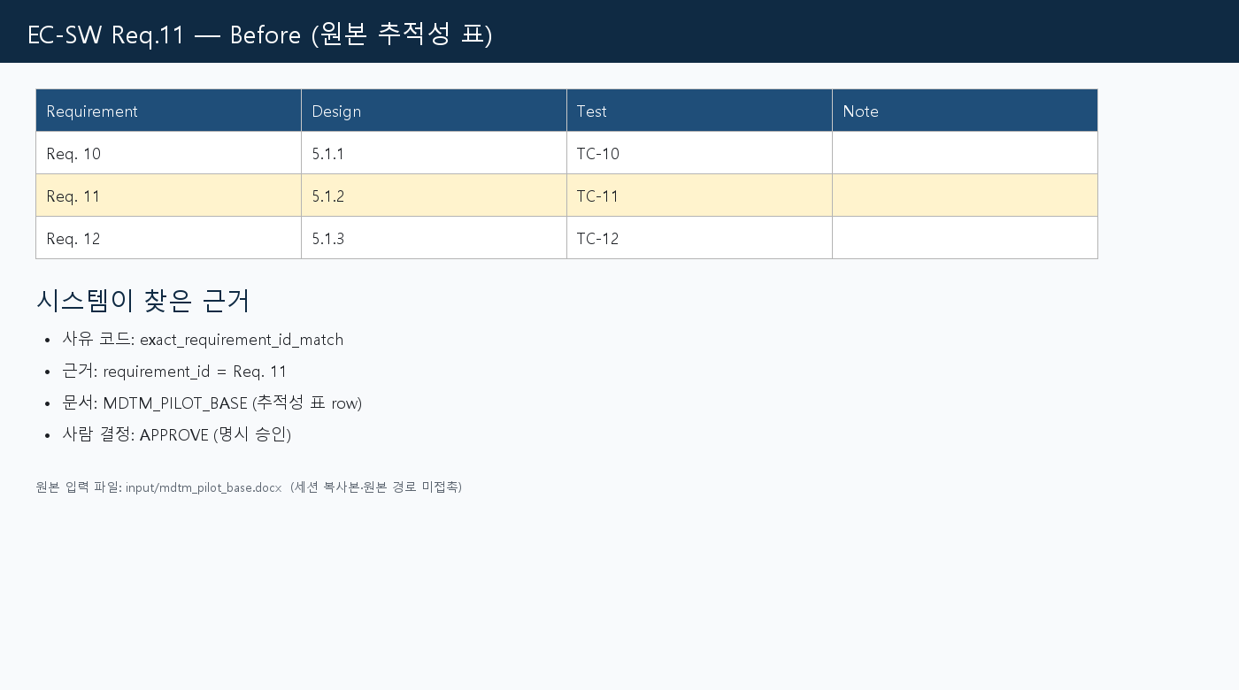
산출물 A — Before: Req.11 위치
• 원본 추적성 표에서 Req.11 행을 시스템이 지목 (생성보다 위치 탐색)
• artifact: docs/presentation/artifacts/req11_writer_on/before_*.docx
26 / 35

Slide 27
산출물 B — Writer ON: 복사본 · 원본 보존
• status WRITTEN_COPY_ONLY · original_preservation ok
• 정직 고지: MVP는 안전 복사까지 (셀 텍스트 rewrite는 로드맵)
• copy: artifacts/req11_writer_on/after_MDTM_PILOT_BASE.docx
27 / 35

Slide 28
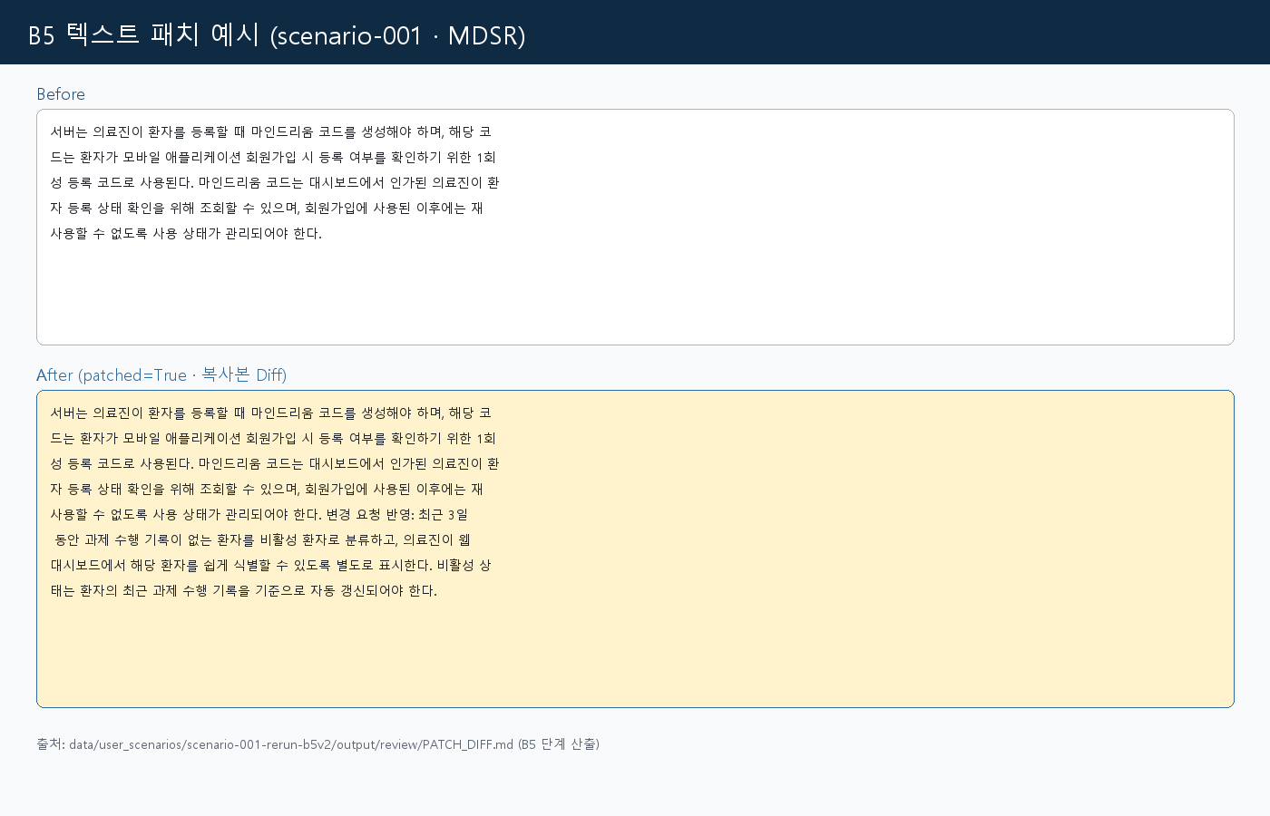
산출물 C — B5 텍스트 Diff 예시 (scenario-001)
• Document Change Agent B5에서 실제 before/after 문안 Diff
• Pilot Writer 텍스트 apply와는 단계가 다름 — 혼동하지 말 것
28 / 35

Slide 29
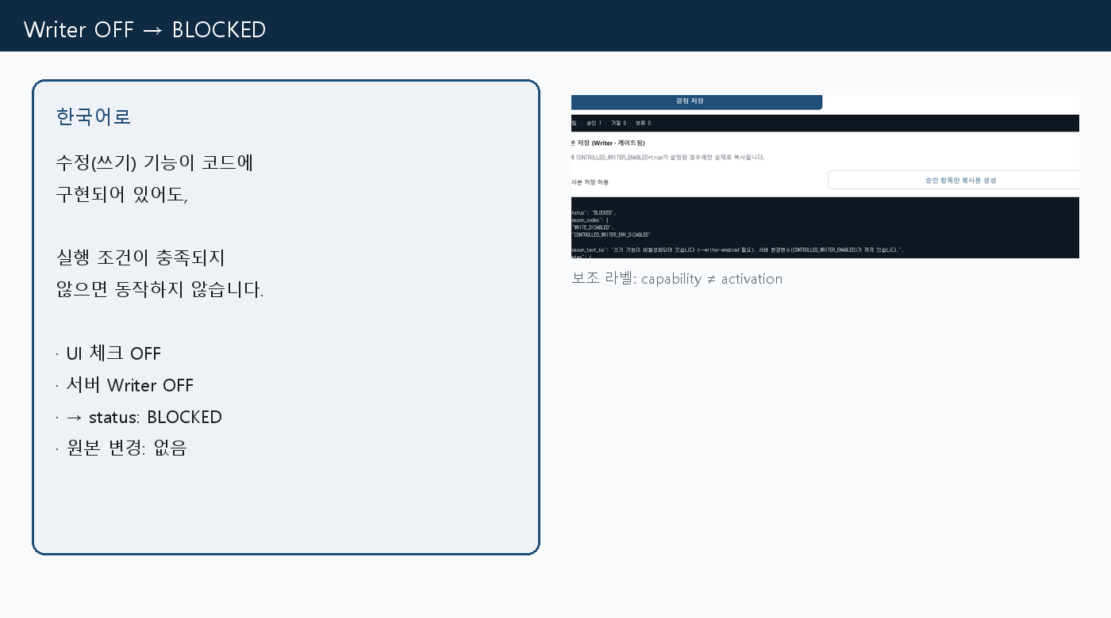
Writer OFF 경로 (Pilot dry-run)
• 기능이 구현되어 있어도, 실행 조건이 충족되지 않으면 동작하지 않음
• 보조: capability ≠ activation · status BLOCKED
29 / 35

Slide 30
도메인 확장: 보고서 · 제안서
• 같은 B1~B5·게이트 · Domain Pack만 추가
• general_report: 방법론 등 섹션 단위
• business_proposal: 예산·일정·위험 (금액은 REVIEW)
30 / 35

Slide 31
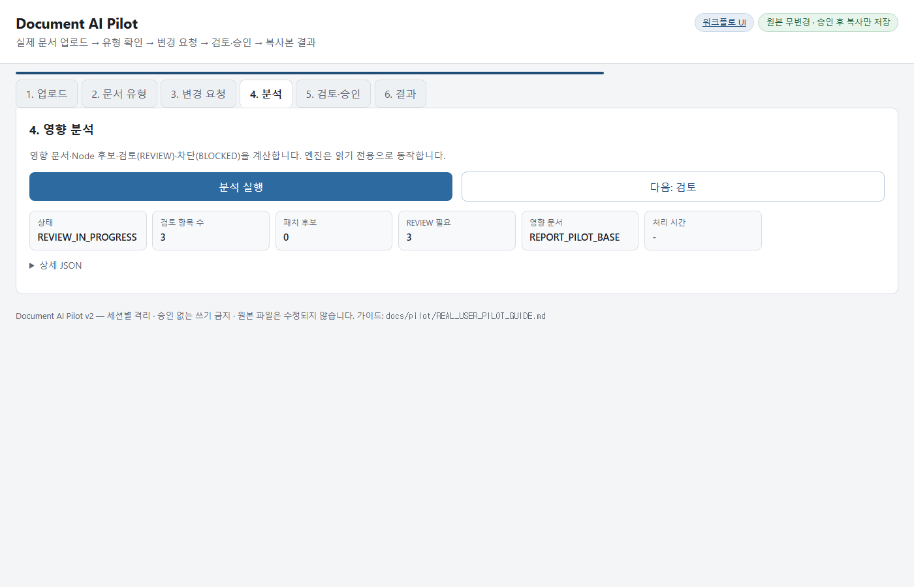
확장 — 일반보고서 분석
• 방법론 CR · REVIEW 항목으로 동일 UI 계약
31 / 35

Slide 32
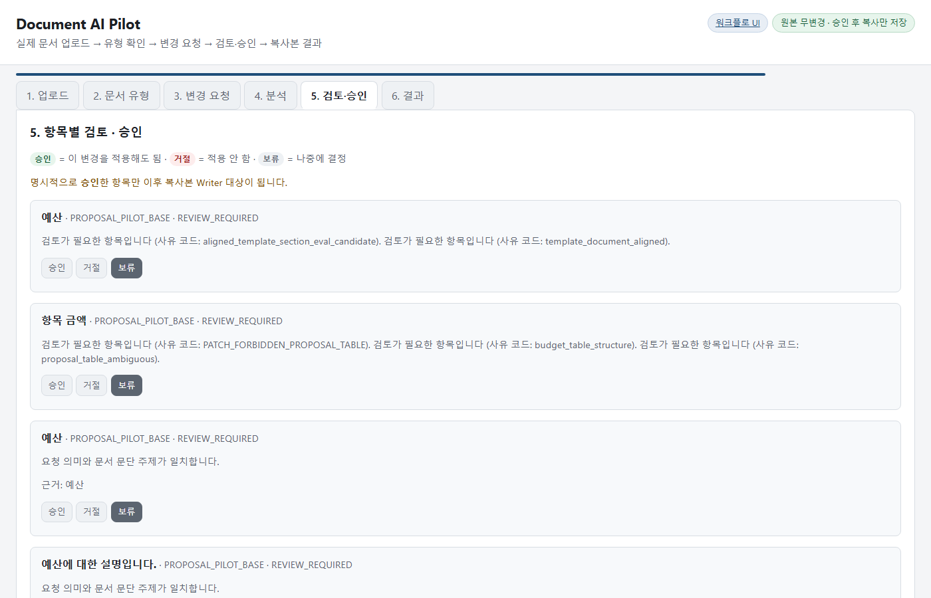
확장 — 사업제안서 검토
• 예산 후보 REVIEW_REQUIRED · 사람 승인 전제
32 / 35

Slide 33
향후 방향
• 단기: Pilot Run 02(실사용자) · Writer ON 소규모 안전 실험
• 중기: 의미-only Locator · 승인 유지 텍스트 apply
• 장기: Form Fill North Star · Pack 추가 = 새 문서 종류
• 원칙: holdout 봉인 · gold 분리 · 구조화 필드 LLM 금지
33 / 35

Slide 34
요약
• 최종 목표: Form Fill (빈 양식·케이스로 문서 자동 작성)
• 오늘 초점: Change Impact — B1~B5로 찾기·승인·안전 복사
• 성능은 Holdout·Safety·Pilot로 층위별 측정
• 장기: Form Fill North Star · Pack으로 문서 종류 확장
34 / 35

Slide 35
Q & A
Document AI × AI Engineering
B1~B5 · 평가 · 안전 · 산출물
35 / 35

